Slide 1
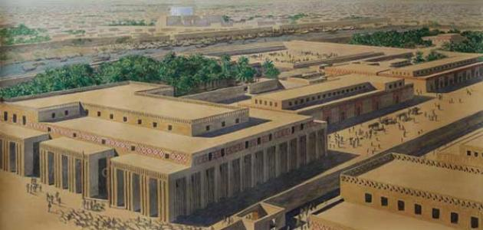
الحضارة
أولا: مفهوم الحضارة
ثانيا: عوامل قيام الحضارة
ثالثا: أسباب انهيار الحضارة

Slide 2
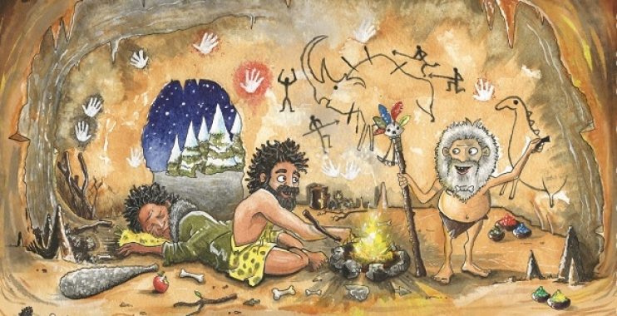
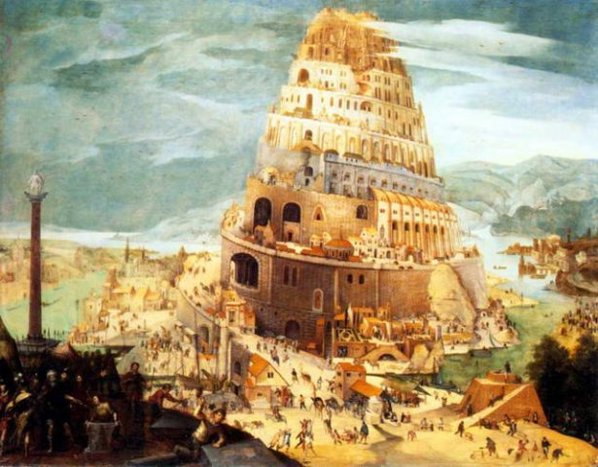
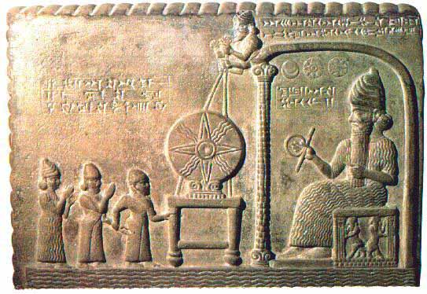
تعد الحضارة شاهدا تاريخيا على إنجازات الإنسان ودليلا على تطوره.
الحضارة: هي الإنجاز المادي والفكري للإنسان.
*الإنجاز المادي : الفنون والعمارة والمدن
*الإنجاز الفكري : اللغة والدين والعادات

Slide 3
عوامل قيام الحضارات
هناك عدة عوامل ساعدة في قيام الحضارة:
عوامل قيام الحضارات
وفرة المياه
خصوبة التربة
المناخ
الموقع الجغرافي
الامن والاستقرار
العامل الفكري

Slide 4
أسباب انهيار الحضارات
الحضارة مثل الكائن الحي تولد وتزدهر وتموت وهناك عدة أسباب تؤدي لانهيارها:
.
أسباب انهيار الحضارات
سوء استخدام الموارد الطبيعية
الظلم والفساد
الحروب والكوارث

